Slide 1
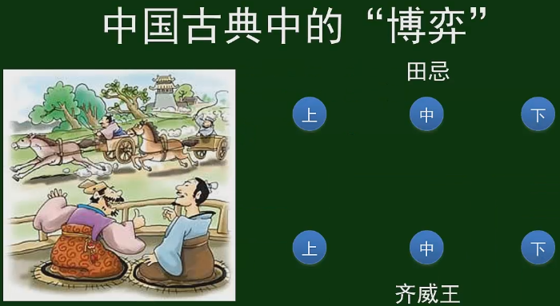

Slide 2


Slide 3
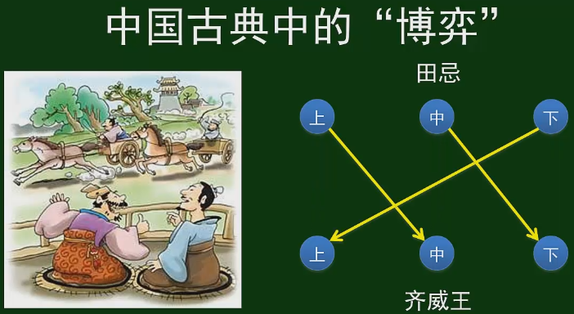

Slide 4
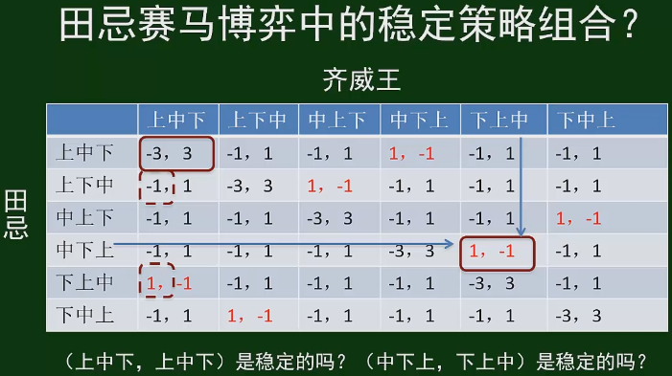

Slide 5
第2章 选择控制结构及应用
主要内容
选择结构的基本运行符
if-else选择结构
switch选择结构
应用实例
难点
多条件选择结构

Slide 6
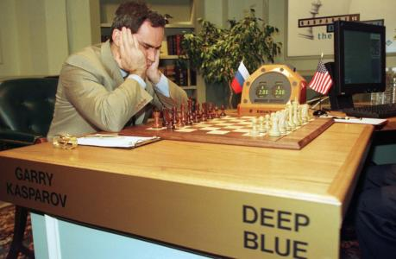

第2章 选择控制结构及应用
IBM的Deep Blue vs 国际象棋冠军卡斯帕罗夫
人工智能
谷歌(Google)的AlphaGo vs 围棋九段李世石
人工智能算法
是--1
否--0
语言支撑之一—选择结构
Notes:
深蓝是并行计算的电脑系统，建基于RS/6000SP，另加上480颗特别制造的VLSI象棋芯片。下棋程式以C语言写成，运行AIX 操作系统。1997年版本的深蓝运算速度为每秒2亿步棋，是其1996年版本的2倍。1997年 6月，深蓝在世界超级电脑中排名第259位，计算能力为每秒113.8亿次浮点运算。
1996年2月10日，超级电脑深蓝首次挑战西洋棋世界冠军卡斯帕罗夫，但以2-4落败。比赛在2月17日结束。其後研究小组把深蓝加以改良
1997 年 5 月 11 日，在人与计算机之间挑战赛的历史上可以说是历史性的一天。计算机在正常时限的比赛中首次击败了等级分排名世界第一的棋手。加里·卡斯帕罗夫以 2.5:3.5 （1胜2负3平）输给 IBM 的计算机程序 “深蓝”。机器的胜利标志着国际象棋历史的新时代。
从IBM的深蓝(Deep Blue)【one】到谷歌(Google)的阿尔法狗(AlphaGo)【one】，人类在计算机人工智能领域取得了一个又一个里程碑式的辉煌成就。然而，在这些伟大成就的背后，总是会有一些最为基本的语言结构作为它的支撑，选择结构就是其中之一。无论是国际象棋还是中国围棋，在对弈过程中，双方棋手都会有很多“如果”走这一步“那么”会怎么怎么样的“选择”性思考，而以“如果”和“那么”所组成的语句正是C语言选择结构的基本语句。
对弈中的路径选择→启发式的运算→人工智能的组成→语言的实现→选择结构

Slide 7
第2章 选择控制结构及应用
主要内容
选择结构的基本运行符
if-else选择结构
switch选择结构
应用实例

Slide 8
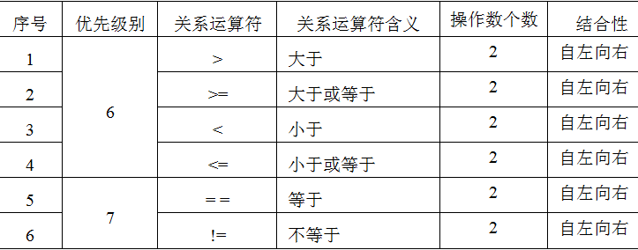
===选择结构的基本运行符===
结合性
关系运算符及表达式
操作数个数
表达式的值是由最后（优先级最低）一次运算结果决定的
优先级别
表达式1 关系运算符 表达式2
值 运算次序
例：int a=3, b=2, c=8, d=2;
float x=1.5f;
a+b>c-d; x>3/2;
'a'+b>c;
a!=(c==d);
?
1 or 0
非0即真
0为假
?
?
Notes:
Print(“a=%d,c=%d,d=%d”,a!=(c==d))

Slide 9
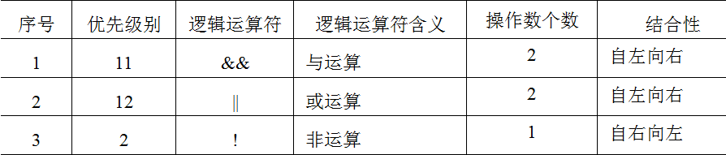
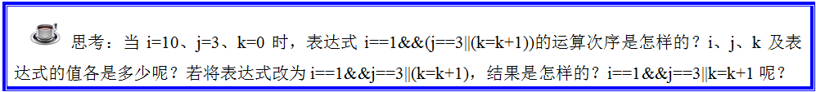
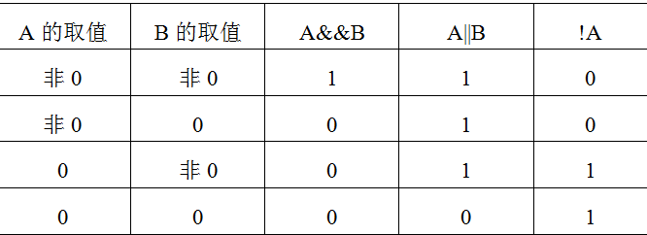
===选择结构的基本运行符===
逻辑运算符及表达式
表达式 逻辑运算符 表达式 或 逻辑运算符 表达式
单目
“短路”原则：
“&&”表达式，两端任意一端值为0，则另一端将不被执行！
“||” 表达式，两端任意一端值为1，则另一端将不被执行！
真值表
“短路”原则大大提升了C语言的运算效率，
Notes:
int main()
{
int i=10,j=3,k=0;
int ret;
printf(“i=%d,j=%d,k=%d,ret=%”,I,j,k,ret);
ret=i==1&&(j==3||(k=k+1));
printf(“i=%d,j=%d,k=%d,ret=%”,I,j,k,ret);
printf(“%d”,1+2);//第一章学的
}

Slide 10
第2章 选择控制结构及应用
主要内容
选择结构的基本运行符
if-else选择结构
switch选择结构
应用实例

Slide 11
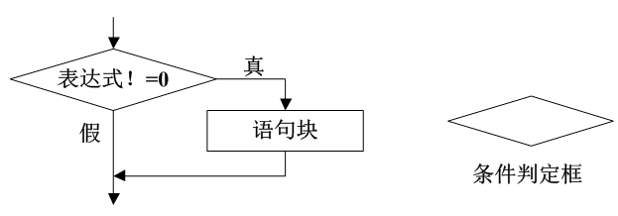
===if-else选择结构===
if结构
if (表达式)
{
语句块；
}

Slide 12
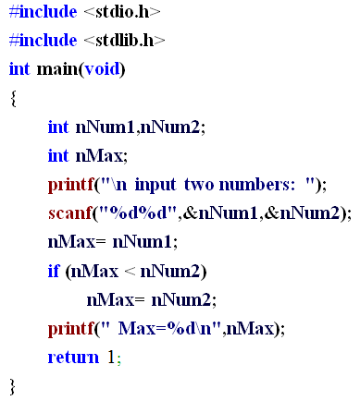
===if-else选择结构===
if结构
[例2-1] 编程实现：任意输入两个整数，输出其中的大数。
思考：如果有这样一条输入语句scanf("a=%d,b=%d",&a,&b)，则用户应该怎样输入呢？
练习：输入两个整型变量a、b，若a>b，则交换a和b的值，输出交换后a和b
Notes:
Printf(“a=%d,b=%d”,a,b); 那么思考题
练习题：需要画流程图

Slide 13
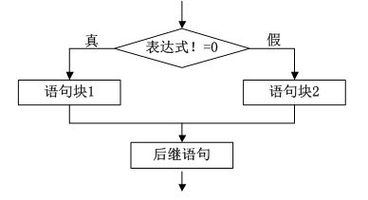
===if-else选择结构===
if-else形式
if (表达式)
{
语句块1；
}
else
{
语句块2；
}

Slide 14
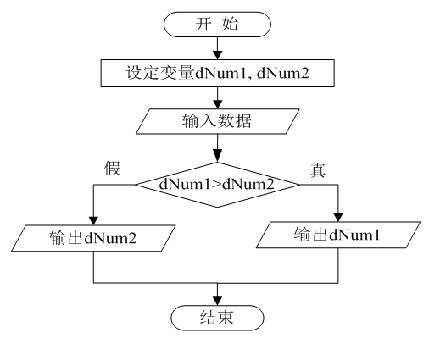
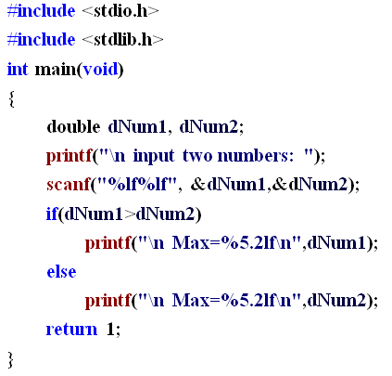
===if-else选择结构===
if-else形式
[例2-2]输入两个实数，请用if-else语句输出其中的大数。
练习：输入两个整型变量a、b，若a>b，则交换a和b的值，否则输出没有交换发生，输出交换后a和b

Slide 15
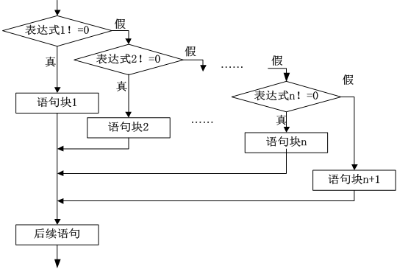
===if-else选择结构===
if-else-if 形式
if (表达式1)
{语句块1；}
else if (表达式2)
{语句块2；}
······
else if (表达式n)
{语句块n；}
else
{语句块n+1；}

Slide 16
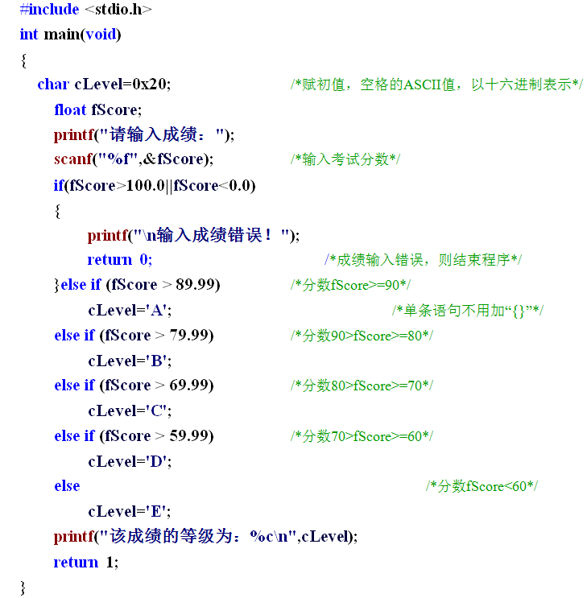
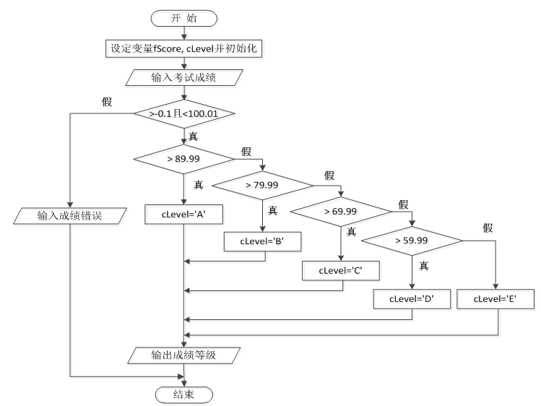
===if-else选择结构===
if-else-if形式
[例2-3] 按100分制输入学生考试分数，按A、B、C、D、E给出成绩的等级。90分以上(包括90分)为A等，60分以下(不包括60分)为E等，中间每10分为一个等级，画出流程图。

Slide 17
===if-else选择结构===
if语句的嵌套
if (表达式)
{
if (表达式)
{
语句；
}
}
if (表达式)
{ if (表达式)
{ 语句；}
}else
{ if (表达式)
{ 语句；}
}
[例2-4] 将“例2-3”改写为if语句的嵌套形式。判断输入成绩的合法性，再进行分档。如何设计呢？

Slide 18

===if-else选择结构===
if语句的嵌套
思考：可以用右边的程序来实现左边的公式吗？试画出流程图来分析。
int main(){
int x, y= -1;
scanf("%d",&x);
if (x!=0)
if(x>0) y=1;
else y=0;
printf("y=%d\n",y);
return 0;
}

Slide 19
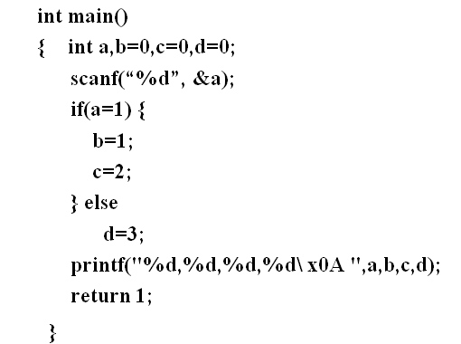
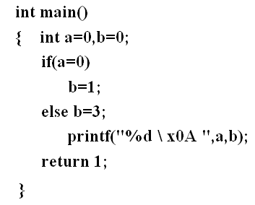
===if-else选择结构===
if结构中使用表达式的拓展
C语言允许所有合法的表达式作为条件表达式使用
if(a+b){……}
if(a%b) {……}
if(a) {……}
思考：你知道这些程序的运行结果吗？

Slide 20

===if-else选择结构===
条件运算符、条件表达式及条件语句
表达式1? 表达式2：表达式3
if (a>b)
max=a;
else
max=b;
max=(a>b)?a:b;
?
y=x>0?1:(x<0?-1:0)

Slide 21
第2章 选择控制结构及应用
主要内容
选择结构的基本运行符
if-else选择结构
switch选择结构
应用实例

Slide 22
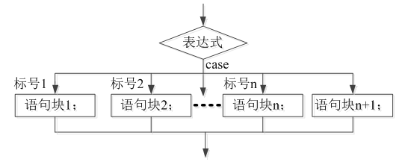
===switch选择结构===
switch功能：根据表达式的值来选择所要执行的语句
switch作用：处理多分支选择问题
值为整数类型
有空格
switch（表达式）
{
case 常量表达式1：
语句组1；[break；]
case 常量表达式2：
语句组2；[break；]
……
case 常量表达式n：
语句组n；[break；]
default：
语句组n+1；
}
必须用{}
值各不相同
类型相同
多条时不用{}
可在任意位置
break用来中断switch语句
Notes:
对于有表达式（a+b）,当其等于多个值时，用else if语句可以实现，但比较麻烦，还有一种更为简洁的用法switch开关语句

Slide 23
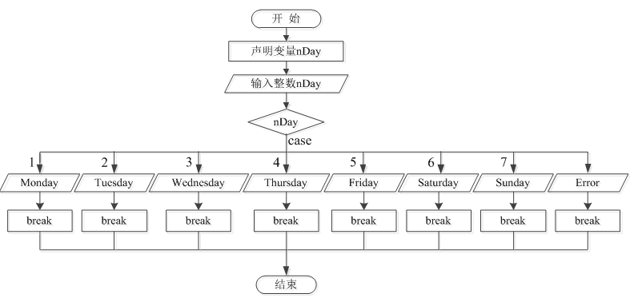

===switch选择结构===
int main(void)
{
int nDay;
printf("input integer number: ");
scanf("%d",&nDay);
switch (nDay) /*判定表达式*/
{
case 1:
printf("Monday\n");
break;
case 2:printf("Tuesday\n");break;
case 3:printf("Wednesday\n");break;
case 4:printf("Thursday\n");break;
case 5:printf("Friday\n");break;
case 6:printf("Saturday\n");break;
case 7:printf("Sunday\n");break;
default:printf("Error!\n");
}
return 1;
}
[例2-5] 输入一个1~7之间的数字，然后将其转换成星期的英语单词，并输出。如输入5，则输出“Friday”
程序设计描述
程序实现
Notes:
Switch中声明变量时的错误：
void Caset(int a) {
switch (a) {
case 1: /* one style */
int b;
b = 1; /* another style */
int b = 1;
printf("1: %d", b); break;
case 2:
b = 2;
printf("2: %d", b);
break;
} }
报的错误为：
main.c:12:13: error: expected expression int b; ^ main.c:13:13: error: use of undeclared identifier 'b' b = 1; ^
ttt.c:11:13: error: expected expression int b = 1; ^
黑客的写法：
void Caset(int a) { switch (a) { case 1: ; int b = 1; // b = 1; printf("1: %d \n", b); break; case 2: b = 2; printf("2: %d \n", b); break; } }
其实也就是说保证 case 后面跟着的确实是 expression 即可。
通用解法
void Caset(int a) { switch (a) { int b; case 1: b = 1; // b = 1; printf("1: %d \n", b); break; case 2: b = 2; printf("2: %d \n", b); break; } }

Slide 24
===switch选择结构===
if-else-if语句与switch语句
属性 语句 | 阅读与书写 | 运行效率 | 内存空间消耗 | 适用范围 | 可嵌套性 | 可替换性
if-else-if | 较难 | 低 | 低 | 广 | 可以 | 替换switch容易
switch | 容易 | 高 | 高 | 窄 | 可以 | 替换if-else-if难
(1) 阅读与书写
(6)可替换性
(2)运行效率
(3)内存空间的消耗
(4)适用范围
(5)可嵌套性
Notes:
(1) 阅读与书写
if-else-if语句是一种逐级缩进的层次结构，当判断很多时，书写与阅读比较困难，容易出错。而switch语句是一种同级对齐结构，判断无论多少，结构都比较清晰且不容易出错。
(2)运行效率
if-else-if语句是依次比较、逐步执行的，因而速度慢一些。switch使用索引表—快
(3)内存空间的消耗
if-else-if小。switch使用索引表—大
(4)适用范围
if-else-if表达式限制少，应用范围广。switch表达式限制多，应用范围窄。
(5)可嵌套性
两种语句都可以嵌套使用
(6)可替换性
所有switch语句的应用都可以转换成if-else-if语句的应用，而能从if-else-if语句转为switch语句的应用却很有限

Slide 25
第2章 选择控制结构及应用
主要内容
选择结构的基本运行符
if-else选择结构
switch选择结构
应用实例

Slide 26
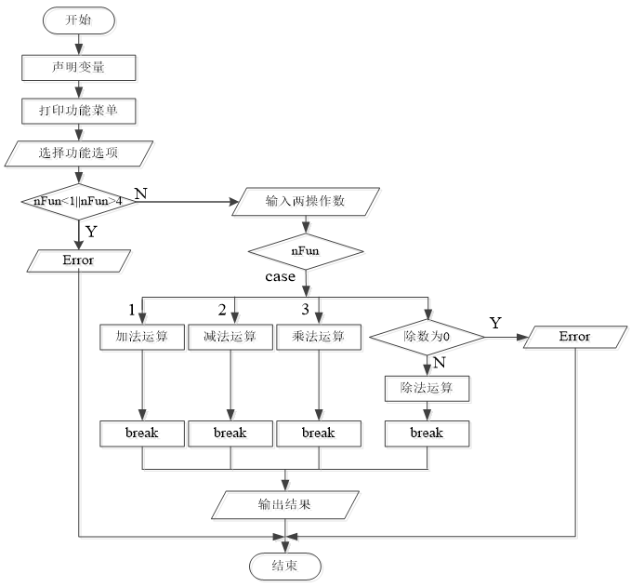
===应用实例===
[例2-6] 编写计算器程序。要求由用户选择运算功能，对任意输入的两个数进行计算，并输出结果。
printf
程序设计描述
if-else
switch

Slide 27
===应用实例===
scanf("%d",&f);
if(nFun<1||nFun>4)
printf(“error！\n ");
else{
printf(" input two operators： ");
scanf("%lf%lf",&l,&r);
switch(f){
case 1: t=l+r; break;
case 2: t=l-r; break;
case 3: t=l*r; break;
default: if(0.0!=r)
r=l/r;
else
printf(“error！Divisor is 0\n "); break;
}
printf(" result：%8.3lf\n", t);
}
}
[例2-6] 编写计算器程序。
程序实现
#include <stdio.h>
void main(void)
{ double l,r,t;
int f;
printf(" --------------------------\n");
printf(" plus--------1\n");
printf(" substract--------2\n");
printf(" multiplication--------3\n");
printf(" divsion--------4\n");
printf(" --------------------------\n");
printf(" input for choice: ");

Slide 28
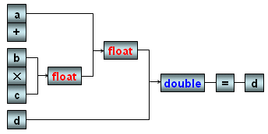

===应用实例===
[例2-7] 学生成绩管理程序。要求：按百分制任意输入某个学生的某科成绩，将其存储到变量fScore中，按优、良、中、及格和不及格的等级输出。
char a= 'a'; int b=12; float c=11.23;
double d=123.12345; double e;
e=a＋b*c＋d;
问题分析
用switch实现
类型转换
成绩是实数，switch只能整形判等
屠
龙 刀
数据类型转换机制：隐式与强制
隐式：由低精度到高精度（自动）
强制：均可（手动）
强制类型转换要丢失精度
低精度变量＝（低精度数据类型）高精度数据变量

Slide 29
===应用实例===
[例2-7] 学生成绩管理程序。要求：按百分制任意输入某个学生的某科成绩，将其存储到变量fScore中，按优、良、中、及格和不及格的等级输出。
问题分析
用switch实现
热身：输入一个浮点数，分别取出它的小数部分与整数部分，然后输出它们
#include <stdio.h>
int main(){
float a;
int b;
scanf(“%f”,&a);
b=(int)a;
printf(“%f; %d”,b,a-b);
}

Slide 30
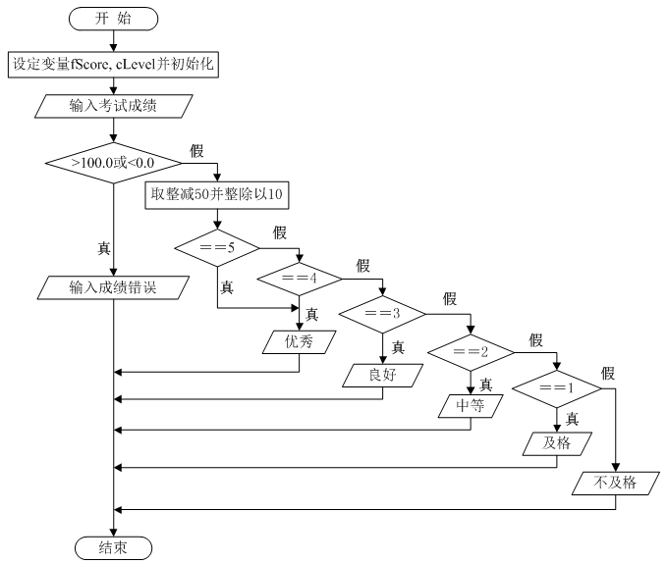

===应用实例===
[例2-7] 学生成绩管理程序。要求：按百分制任意输入某个学生的某科成绩，将其存储到变量fScore中，按优、良、中、及格和不及格的等级输出。
nLevel=(int)(fScore – 50)/10
问题分析
基于强制类型转换的范围缩放技术：
nLevel=(int)(95.5 – 50)/10＝4
nLevel=(int)(90.0 – 50)/10＝4
nLevel=(int)(89.5 – 50)/10＝3
程序设计描述

Slide 31
===应用实例===
程序设计描述
/* 考试成绩管理
purpose: 输入考试成绩，判断成绩等级
author : Xiaodong Zhang
created: 2017/01/31 15:58:22 */
#include <stdio.h>
#include <stdlib.h>
void main(void)
{
float fScore;
int nLevel;
printf("请输入成绩：");
scanf("%f",&fScore);
if(fScore>100.0||fScore<0.0)
{
printf("\n输入成绩错误！");
}else {
nLevel=(int)(fScore-50.0)/10;
switch(nLevel)
{
case 5:
case 4:printf("优秀\n");break;
case 3:printf("良好\n");break;
case 2:printf("中等\n");break;
case 1:printf("及格\n");break;
default:printf("不及格\n");
}
}
}

Slide 32
本章小结
知识层面
关系运算符与表达式、逻辑运算符与表达式
if语句的三种语法形式
三目运算符
switch选择结构--break语句
方法层面
多分支选择结构的组织方式与设计方法--if-else-if和switch
对switch结构中有无break语句的使用与设计技巧
类型转换

